Slide 1
Markedsføringsmateriale til
«Skyt med oss – Åpen dag»
Under følger forslag til plakater og postere som klubben din fritt kan benytte til markedsføring av «Skyt med oss – åpen dag». Her kan det settes inn egen tekst, bilder og gjøres justeringer slik at det passer for din klubb.
Du kan også kopiere logoer og tekst og legge til nye sider i Powerpoint-presentasjonen.
I feltene som er merket i rødt i forslagene under må det legges inn i informasjon som er tilpasset din klubb.
Sidene under kan for eksempel skrives ut til plakater som henges opp på butikker i nærmiljøet, på skoler etc. Det er også mulig å eksportere sidene slik at de kan benyttes til kampanjer på Instagram og Facebook.
I Powerpoint kan du eksportere de ferdige sidene dine som bilder (.jpg) til bruk. Bruker du Microsoft er dette fremgangsmåten å eksportere sidene: «Fil», «Eksporter», «Endre filtype», «JPEG-filutvekslingsformat», «Lagre som», «Lagre». Her kan du velge om du skal lagre siden som er markert, eller alle. For Macbook: «Fil», «Eksporter». Velg filformat JPG, og trykk lagre.

Slide 2
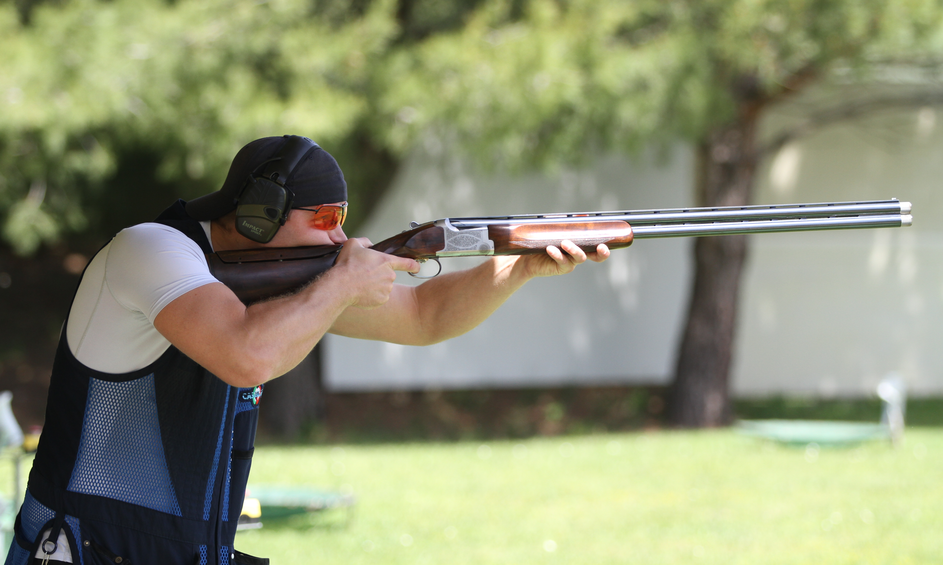
HAR DU LYST TIL
Å PRØVE SKYTING?
Kom og prøv lerdueskyting hos KLUBBnavn! Alle fra 8 år og oppover er velkommen til oss. Tilbudet er gratis.
24. oktober 2023
Kl. 18.00-20.00
Kontaktperson: Navn Navnesen, tlf. 000 00 000
Klubb Logo

Slide 3
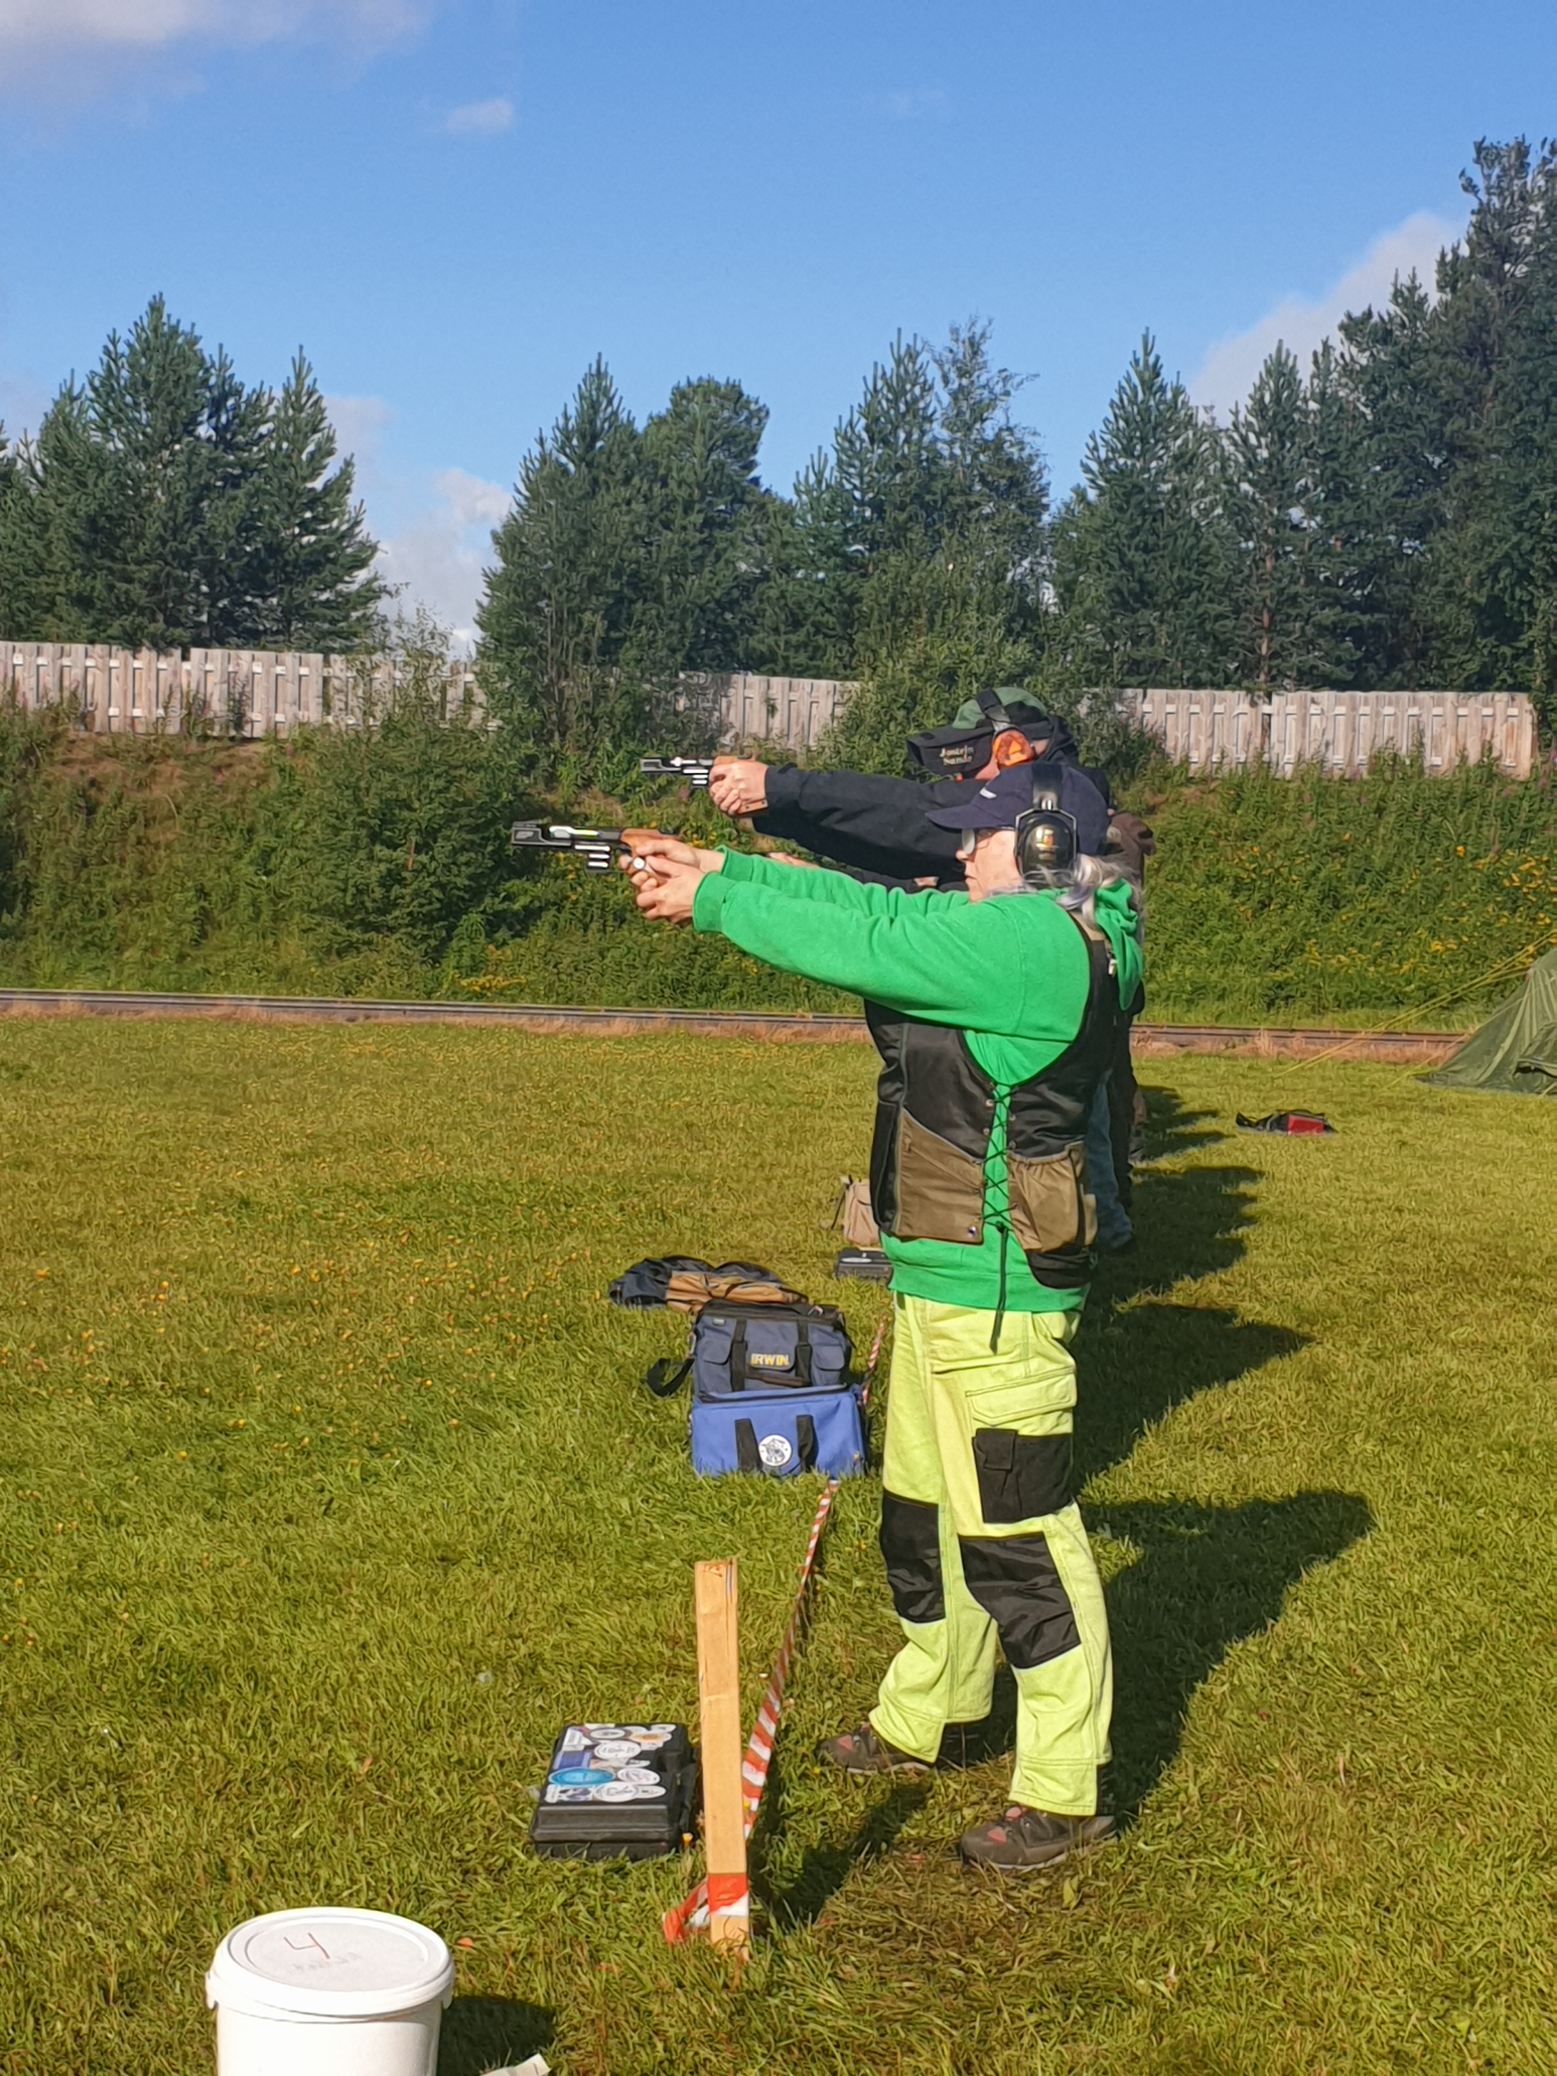
HAR DU LYST TIL
Å PRØVE SKYTING?
Kom og prøv pistolskyting hos KLUBBnavn! Alle fra 8 år og oppover er velkommen til oss. Tilbudet er gratis.
24. oktober 2023
Kl. 18.00-20.00
Kontaktperson: Navn Navnesen, tlf. 000 00 000
Klubb Logo

Slide 4
HAR DU LYST TIL
Å PRØVE SKYTING?
Kom og prøv rifleskyting hos KLUBBnavn! Alle fra 8 år og oppover er velkommen til oss. Tilbudet er gratis.
24. oktober 2023
Kl. 18.00-20.00
Kontaktperson: Navn Navnesen, tlf. 000 00 000

Slide 5
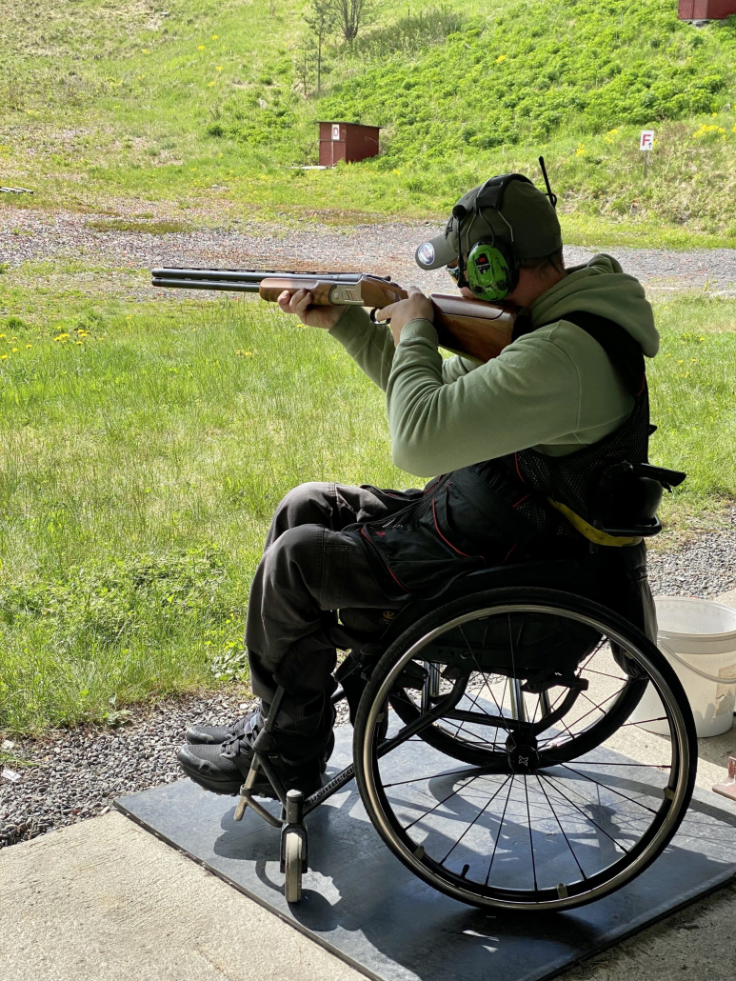
Klubb Logo
Velkommen til åpen dag hos Skytterforbundets Sportsskytterklubb!
Vi driver rifle/pistol/leirdue/viltmålskyting, og ønsker deg velkomment til å prøve på Løvenskjoldbanen 14. oktober!
Banen er åpen fra 18.00, og det vil være instruktører tilgjengelig hele dagen. Banen er tilrettelagt for alle utøvere, så her er det ingen hindring!

Slide 6
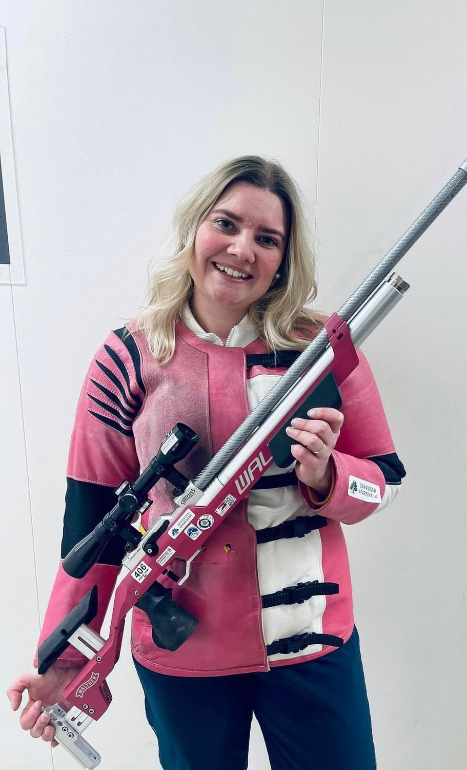
LYST TIL Å TESTE VILTMÅLSKYTING?

Slide 7
LYST TIL Å PRØVE PISTOLSKYTING?

Slide 8
LYST TIL Å PRØVE LEIRDUESKYTING?

Slide 9
LYST TIL Å PRØVE RIFLESKYTING?

Slide 10
SKYT MED OSS
NAVN PÅ KLUBB ønsker velkommen til NAVN PÅ BANE, der det vil være mulig å prøve LUFTRIFLE hos oss!
18. oktober 2023 har vi åpen bane fra 18.00-20.00, og alle er velkommen til å prøve!
Kontaktperson: Navn Navesen, tlf. 000 00 000
Klubb Logo

Slide 11
SKYT MED OSS
Klubb Logo
VALGFRI TEKST

